Slide 1



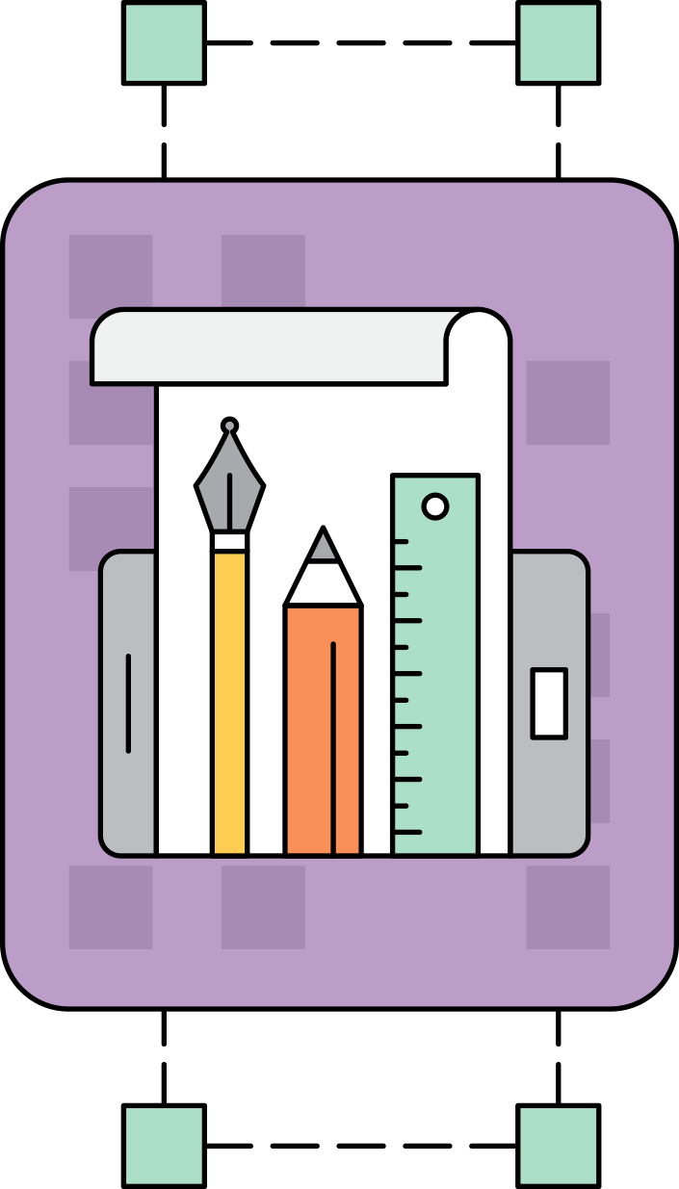




TOÁN 3

Slide 2


Slide 3











Slide 4
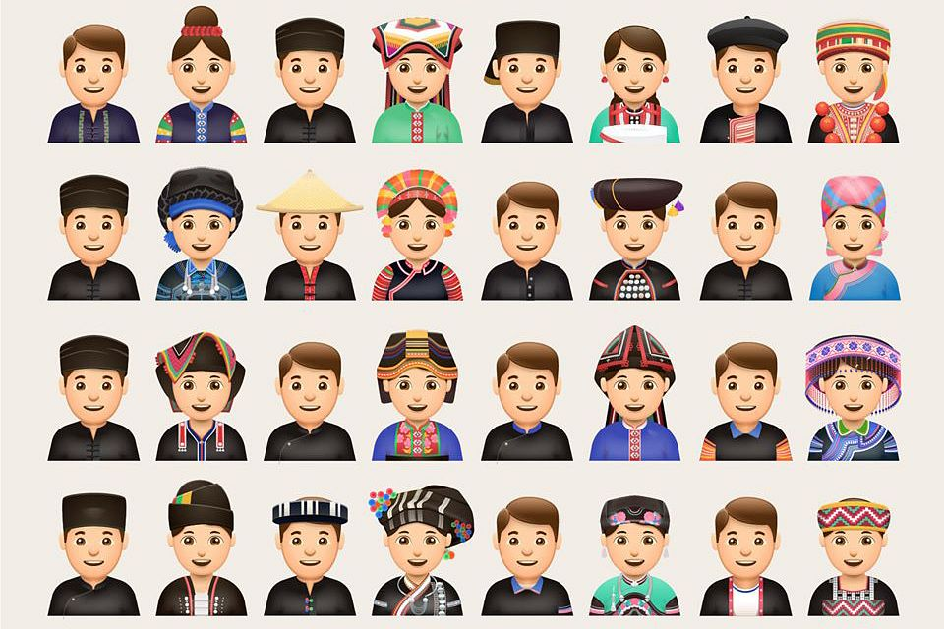


1. Việt Nam có tất cả bao nhiêu dân tộc anh em?
Đáp án: 54 dân tộc anh em
Notes:
– HS chơi trò chơi Thử tài đoán nhanh:
+ Chia lớp thành 2 đội, mỗi đội cử 1 HS làm đội trưởng.
+ Đội 1 nói nhanh một đặc điểm nổi bật của một loại trái cây – đội 2 nêu tên loại trái cây đó, luân phiên đổi vai.
Ÿ Quả gì có năm múi, vị chua? à Quả khế.
Ÿ Quả gì ruột đỏ, hạt đen? à Quả dưa hấu

Slide 5
Kể tên một vài dân tộc ít người mà em biết
Notes:
– HS chơi trò chơi Thử tài đoán nhanh:
+ Chia lớp thành 2 đội, mỗi đội cử 1 HS làm đội trưởng.
+ Đội 1 nói nhanh một đặc điểm nổi bật của một loại trái cây – đội 2 nêu tên loại trái cây đó, luân phiên đổi vai.
Ÿ Quả gì có năm múi, vị chua? à Quả khế.
Ÿ Quả gì ruột đỏ, hạt đen? à Quả dưa hấu

Slide 6


Chào mừng các con đến với tiết học
TOÁN

Slide 7



Thực hiện được phép cộng các số có đến bốn chữ số (có nhớ không quá hai lượt và không liên tiếp).
Vận dụng để giải các bài tập có liên quan đến phép cộng các số có đến bốn chữ số.

Slide 8


Slide 9



Hai dân tộc đó có tất cả bao nhiêu người?
Việt Nam có 54 dân tộc anh em.
Dân tộc Cống có 2 729 người, dân tộc Lô Lô có 4 827 người
2 729 + 4 827 = ?
2 729
4 827
9 cộng 7 bằng 16, viết 6 nhớ 1
+
2 cộng 1 bằng 3, 3 cộng 2 bằng 5, viết 5
7
5
6
5
7 cộng 8 bằng 15, viết 5 nhớ 1
2 cộng 1 bằng 3, 3 cộng 4 bằng 7, viết 7
2 729 + 4 827 = 7 556

Slide 10


Slide 11

1
Tính
6 428
3 481
2 576
4 518
6 307
826
837
524
+
+
+
+
Bảng con

Slide 12

6 428 + 3 481
Nháp
6 428
3 481
2 + 8
= 10
9
9
0
9
NHỚ 1

Slide 13
2 576 + 4 518
Nháp
2 576
6 + 8
= 14
4 518
NHỚ 1
7
0
9
4
5 + 5
= 10
NHỚ 1

Slide 14
6 307 + 826
Nháp
6 307
7 + 6
= 13
826
NHỚ 1
7
1
3
3
3 + 8
= 11
NHỚ 1

Slide 15
837 + 524
Nháp
837
7 + 4
= 11
524
NHỚ 1
1
3
6
1
8 + 5
= 13
NHỚ 1

Slide 16

Đặt tính rồi tính
3 628 + 4 845
4 252 + 5 284
3 847 + 635
3 628
4 845
4 252
5 284
3 847
635
+
+
+
8 453
8 473
4 482

Slide 17
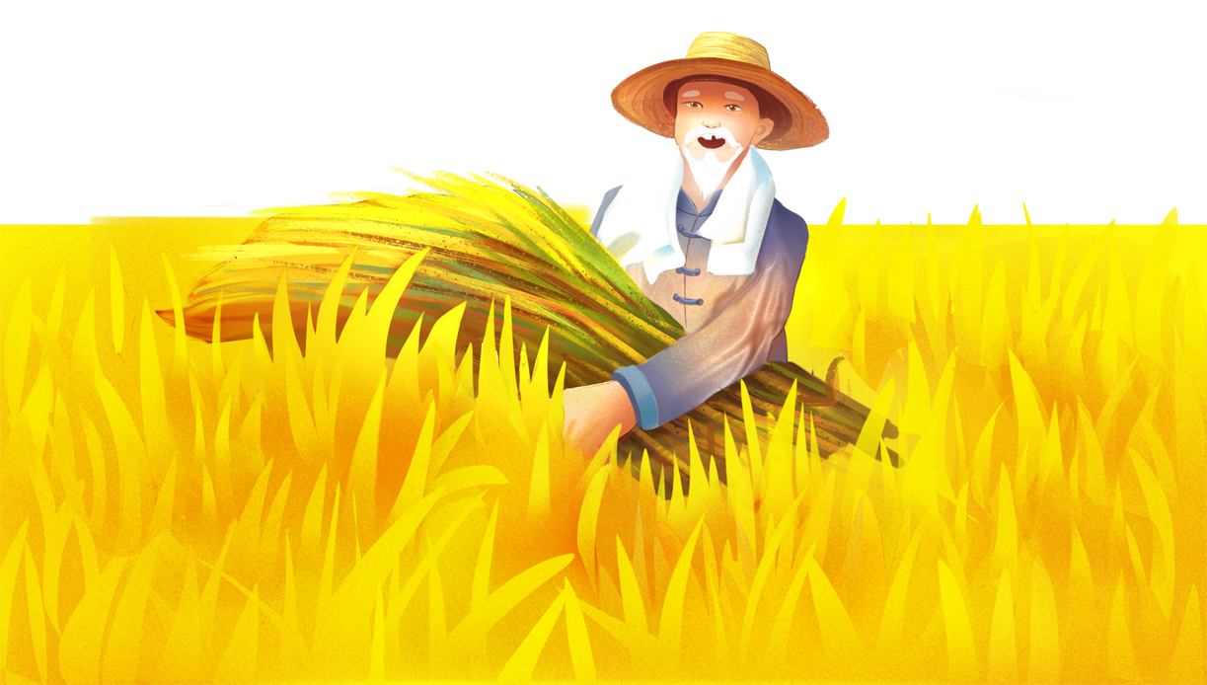
3. Vụ mùa năm nay, bác Hùng thu hoạch được 2 530 kg thóc, bác Dương thu hoạch được nhiều hơn bác Hùng 550 kg thóc. Hỏi vụ mùa năm nay bác Dương thu hoạch được bao nhiêu ki – lô – gam thóc?
Bài giải
Tóm tắt
Bác Dương thu hoạch được số ki – lô – gam thóc là:
Bác Hùng thu hoạch: 2 530 kg thóc
Bác Dương thu hoạch: nhiều hơn 550 kg
2 530 + 880 = 3 080 (kg)
Bác Dương thu hoạch: ? Kg thóc
Đáp số: 3 080 kg

Slide 18


Slide 19

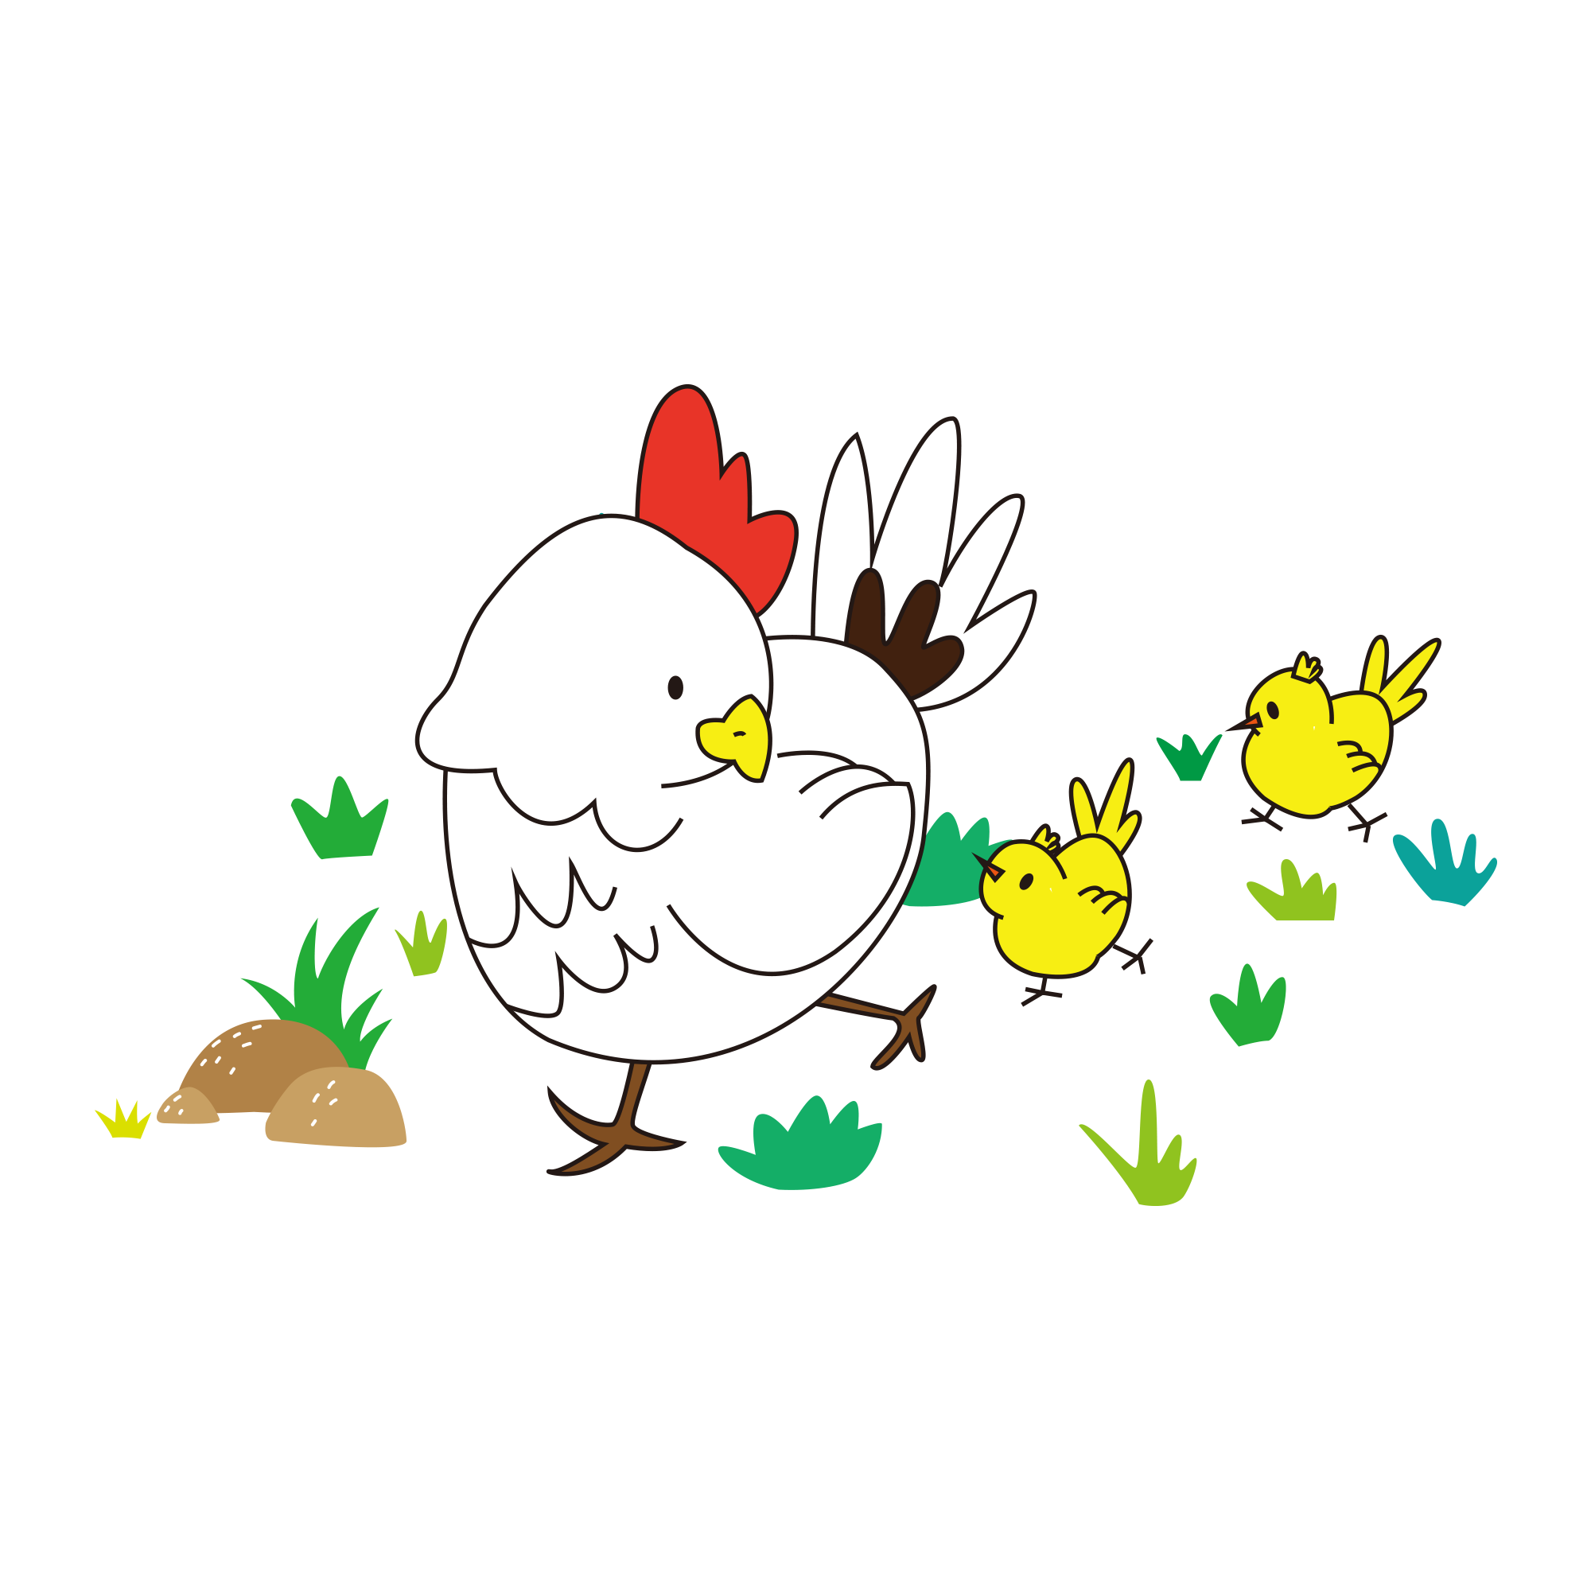
Cách chơi:
Gà mẹ và gà con đang đi kiếm ăn. Bất ngờ gà mẹ bị lạc mất con. Để giúp gà mẹ tìm được những chú gà con các em phải vượt qua các chướng ngại vật là các câu hỏi được đưa ra.
Với mỗi câu hỏi các em chọn Đ, S; thời gian cho mỗi câu hỏi là 7 giây.

Slide 20
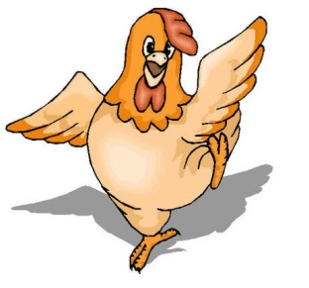



3558
4627
8185
+
Đúng ghi Đ, sai ghi S
a. S
7
2
0
1
3
6
5
4
b. Đ
Hết giờ

Slide 21
637 1459 7829
Đúng ghi Đ, sai ghi S
+
a. S
Hết giờ
b. Đ
2
0
1
3
6
7
5
4

Slide 22
2365 1879 3244
Đúng ghi Đ, sai ghi S
+
a. S
Hết giờ
b. Đ
2
0
1
3
6
7
5
4

Slide 23
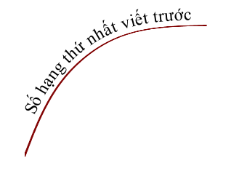
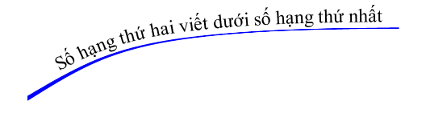
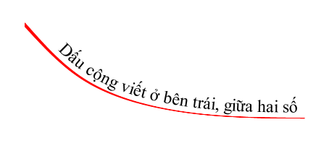
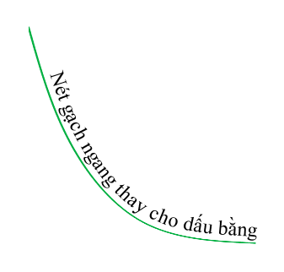


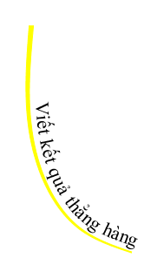
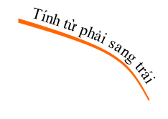
PHÉP CỘNG

Slide 24


